Slide 1
LES SENSIBILISATIONS AU HANDICAP
Changer les comportements.
L’ignorance
quant à la nature et aux causes des incapacités,
l’invisibilité des enfants,
la profonde sous-estimation de leur potentiel et de leurs capacités,
d’autres obstacles à l’égalité des chances et à l’égalité de traitement,
sont autant d’éléments qui continuent de
bâillonner et de marginaliser
les enfants handicapés.

Slide 2
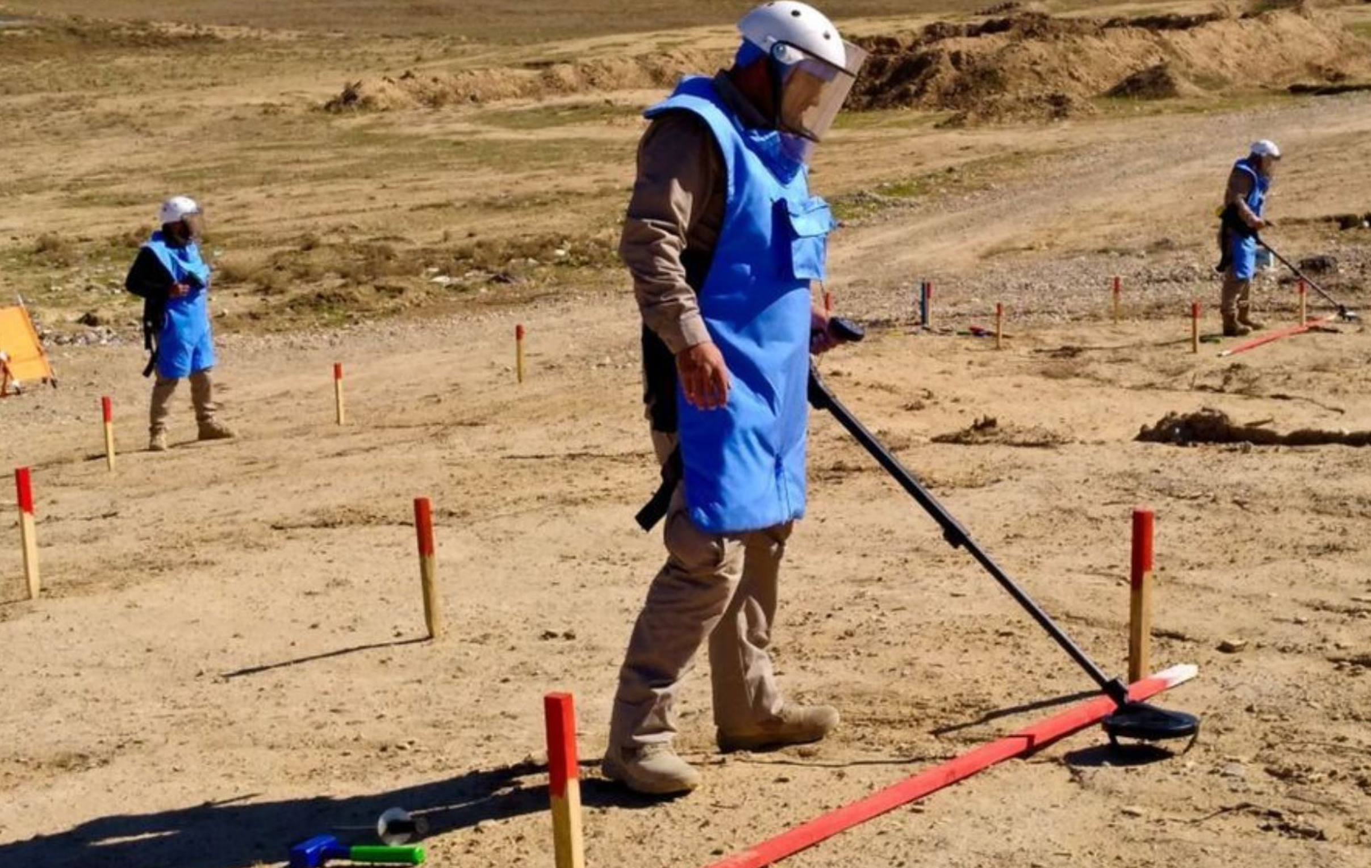
Exemples positifs de sensibilisation
Les pays ayant ratifié la CIRDPH (ONU 2006) se sont engagés à mener des campagnes de sensibilisation pour faire évoluer les comportements à l’égard des personnes handicapées.
une sensibilisation réfléchie des enfants aux risques posés par les explosifs

Slide 3
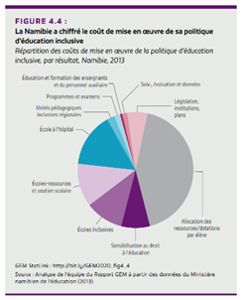
Autres exemples positifs de sensibilisation
Formations initiales et continues des enseignants spécialisés, de classes ordinaires inclusives, conseiller pédagogiques et inspecteurs
Réseaux de Réadaptation à Base Communautaire
Radio et télédiffusions (émissions spécifiques, courtes vidéo impliquants PSH et ESH, sketches, …)
Investissement budgétisé dans la sensibilisation.

Slide 4
Les journalistes peuvent offrir des actualités intéressantes qui empêcheront les médias de parler du handicap à travers des clichés.
Rendre compte de manière pertinente et exacte des problèmes qui touchent les PSH et ESH.
Se défaire des tendances à abordent généralement le handicap sous l’angle de la charité, pour susciter un sentiment de pitié, ou à dépeindre ces personnes de manière puérile ou stéréotypée.
Employer un nombre accru de personnes handicapées dans les médias, tant à l’image qu’hors de l’écran, pour contribuer à faire mieux entendre leur voix et à décrire leur réalité avec plus d’exactitude.
Offrir des services accessibles aux PSH et ESH, sous titrages, langage des signes.
Former les journalistes, enseigner un « journalisme inclusif » pour qu’ils apprennent à utiliser un langage approprié et une terminologie correcte lorsqu’ils interviennent sur le thème du handicap.

Slide 6
Bandes dessinées rarement consacrées au handicap, rédigées grâce à des graphistes talentueux qui racontent une histoire contextualisée par les lieux, les paysages et la culture locale où les lecteurs se reconnaissent.

Slide 7
Résumé : Les sensibilisations au handicap.
Au niveau international.
Des thèmes divers et justifiés en rapport direct avec le handicap :
de limiter la propension naturelle chez les enfants, ESH comme les autres, à prendre des risques non mesurés (restes d’explosifs de guerre, mines, ou encore risques de la route).
Le déploiement des réseaux de Réadaptation à Base Communautaire et leur évolution vers des sociétés intégratrices où les personnes handicapées ont accès à tous les avantages du développement au même titre que le reste des personnes de leur communauté.
Des activités de plaidoyer menées par des clubs et des associations d’étudiants, d’APE, membres de la communauté éducative en faveur de l’inclusion tout au long de la scolarité Les formations enseignantes naturellement. Les activités de sensibilisation auprès de l’ensemble de la communauté scolaire (par les enseignants formés entre autres) afin de comprendre, de soutenir et de pratiquer l’inclusion.
Proportion dédiée à la sensibilisation dans le financement d’une politique d’éducation inclusive.
Les médias (presse, radio, télévision, sites internet, …) qui sont un canal privilégié de sensibilisation au handicap.
Jeux de mots ou image suggestives diffusés permettent d’amorcer l’attention.
L’idée originale de bandes dessinées sur support papier diffusable et plus durable.
Outils et de kits de sensibilisation certains gratuits, accessibles auprès de plusieurs sites spécialisés.

Slide 8
Résumé : Les sensibilisations au handicap.
Au niveau national à Djibouti.
Des campagnes de sensibilisation ont été menées dans tout le pays.
Programmes d’information et de réponses à la COVID-19, à travers des campagnes de sensibilisation en langues des signes
Formations de personnes exerçant une influence sur l’opinion.
L’Associations Action Handicap et L’Association Djiboutienne des Aveugles (ADDA) œuvrent, Pour la promotion des personnes handicapées, leurs droits et contre la marginalisation, la sensibilisation du patronat sur le recrutement des personnes handicapées, pour un plaidoyer en vue de favoriser l’accessibilité des PSH aux bâtiments publics, et pour l’accès de ces personnes malvoyants à l’éducation et à la santé.
L’article 34 de la Loi N° 207/AN/17/7ème prévoit Un temps d'antenne à titre gratuit par les médias d'Etat pour informer et sensibiliser l'opinion publique sur :
La situation des PABS et promouvoir le respect de leurs droits et de leur dignité.
L'abandon des stéréotypes, les préjugés et les pratiques dangereuses concernant les PABS,
La connaissance des capacités et les contributions des personnes à besoins spéciaux.

